Slide 1
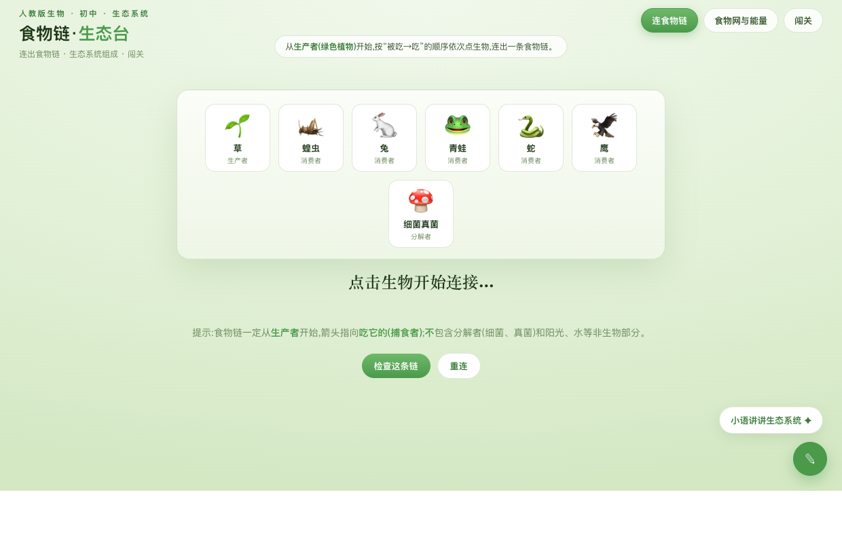
Food Chain & Food Web
食物链与食物网
草 → 兔 → 鹰 · 连出食物链 · 生态系统组成
▶ 打开生态台

Slide 2
Lead-in · 导入
田野里,谁吃谁?
看一看
草被蝗虫和兔吃,蝗虫被青蛙吃,蛇吃青蛙和兔,鹰又吃蛇和兔 —— 它们之间是怎样的<b>吃与被吃</b>关系?
今天学
用<b>食物链与食物网</b>表示生物间的营养关系,认识<b>生态系统</b>的组成。
怎么学
<b>连出食物链 → 看食物网与能量 → 闯关</b>,把“谁吃谁”连成看得见的链与网。
食物链与食物网 · 人教版生物 · 生态系统
P.2

Slide 3
Basics · 组成
生态系统由什么组成
组成 | 成分 | 举例 / 作用
生物部分 | 生产者 | 主要是绿色植物,光合作用制造有机物
生物部分 | 消费者 | 各种动物(蝗虫、兔、青蛙、蛇、鹰…)
生物部分 | 分解者 | 细菌和真菌,分解动植物遗体为无机物
非生物部分 | 阳光·空气·水·温度·土壤 | 为生物提供物质和能量基础
生态系统 = 生物部分(生产者·消费者·分解者) + 非生物部分。
食物链与食物网 · 人教版生物 · 生态系统
P.3

Slide 4
How · 食物链
怎样写一条食物链
草 → 兔 → 鹰
从生产者开始 · 箭头由被吃者指向吃它的(捕食者)
✓ 起点是生产者
✗ 不含这些
食物链一定从绿色植物(草)开始
不写分解者(细菌真菌)和阳光、水等非生物
食物链与食物网 · 人教版生物 · 生态系统
P.4

Slide 5
演示 · 连食物链
按“被吃→吃”连一条链
点生物
草 → 兔 → 鹰
从生产者(草)开始,按被吃→吃依次点。
查对错
点“检查这条链”,即时判定起点/箭头。
看高亮
连对则整条链高亮,并给出正确写法。
▶ 生态台 · 连食物链
食物链与食物网 · 人教版生物 · 生态系统
P.5

Slide 6
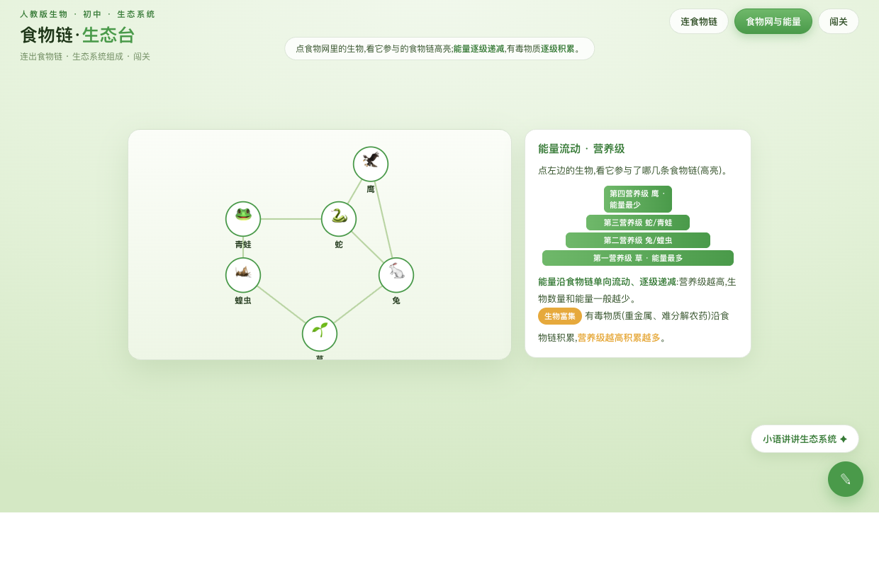
演示 · 食物网与能量
链交错成网,能量逐级递减
看食物网
Food Web · 能量
多条食物链交错成网,点生物看高亮链。
能量递减
能量单向流动、逐级递减,营养级越高越少。
生物富集
有毒物质沿链积累,营养级越高积累越多。
▶ 生态台 · 食物网与能量
食物链与食物网 · 人教版生物 · 生态系统
P.6

Slide 7
Summary · 板书
食物链与食物网 · 生态系统
生态系统 = 生物部分(生产者·消费者·分解者) + 非生物部分
食物链:从生产者开始 → 箭头指向吃它的(草→兔→鹰);不含分解者和非生物
能量:沿食物链单向流动、逐级递减;有毒物质生物富集——营养级越高积累越多
▶ 生态台 · 闯关检测
食物链与食物网 · 人教版生物 · 生态系统
P.7

Slide 8
Homework · 作业
连得出,讲得清
必做
从生物组中写出 2 条不同的食物链,标好箭头方向,并指出起点是不是生产者。
实践
画一幅含至少 3 条交叉链的食物网,圈出最高营养级,说明能量为什么逐级递减。
挑战
查“生物富集”真实例子(DDT、汞),说明为什么营养级越高有毒物质积累越多。
食物链与食物网 · 人教版生物 · 生态系统
P.8

Slide 9
Who eats whom?
连出食物链 · 看懂食物网 · 理解能量流动
食物链与食物网 · 人教版生物 · 生态系统
P.9

